Slide 1
二力平衡

Slide 2
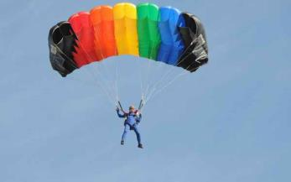
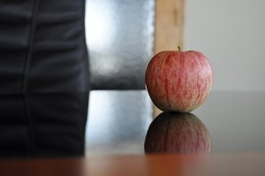
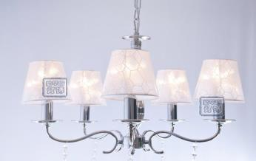
一、二力平衡
观察与思考
跳伞运动员匀速下落
苹果在水平桌面上静止
跳伞运动员、和吊灯各处于怎样的状态？他们分别受到哪些力的作用？
悬挂着的吊灯
Notes:
2

Slide 3
F
G
灯泡处于什么状态？
---静止状态
吊灯
Notes:
3

Slide 4

支持力
重力
阻力
牵引力
匀速直线运动的小汽车
Notes:
4

Slide 5
一、1.平衡状态： 物体处于静止状态或匀速直线运动状态，我们就称物体处于平衡状态。
静止：速度为零
静止状态：速度为零，合力为零。
静止不是静止状态，如上抛小球的最高点
G
2. 平衡力：处于平衡状态的物体所受力叫做平衡力。
二、二力平衡
１.如果物体在两个力作用处于平衡状态，这种情况叫做二力平衡。
二力平衡
多力平衡
平衡力

Slide 6
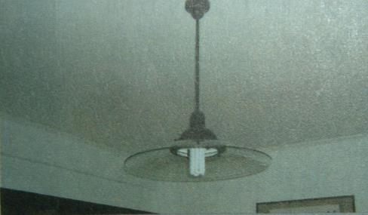
吊灯受到几个力的作用？运动状态怎样？
观察
F
吊灯受到两个力的作用。吊灯是静止的。
G
吊灯

Slide 7
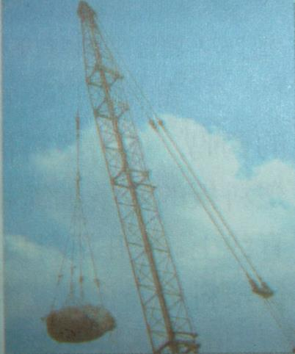
观察
货物受到几个力的作用？运动状态怎样？
F
货物受到两个力的作用。货物是作匀速直线运动的。
G
被匀速吊起的货物

Slide 8
思考
如果作用在一个物体上的两个力相互平衡，这两个力需要满足什么条件呢？

Slide 9
二力平衡的条件：
1 大小相等
2 方向相反
3 作用在同一条直线上
4 作用在同一物体上
等大
反向
共线
同体

Slide 10
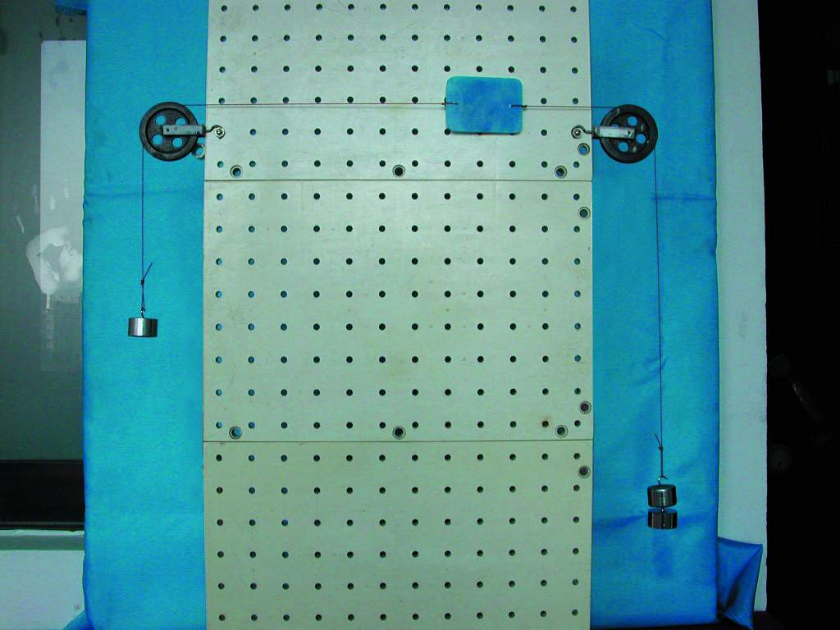
两力平衡实验1
向右运动
需要大小相等

Slide 11
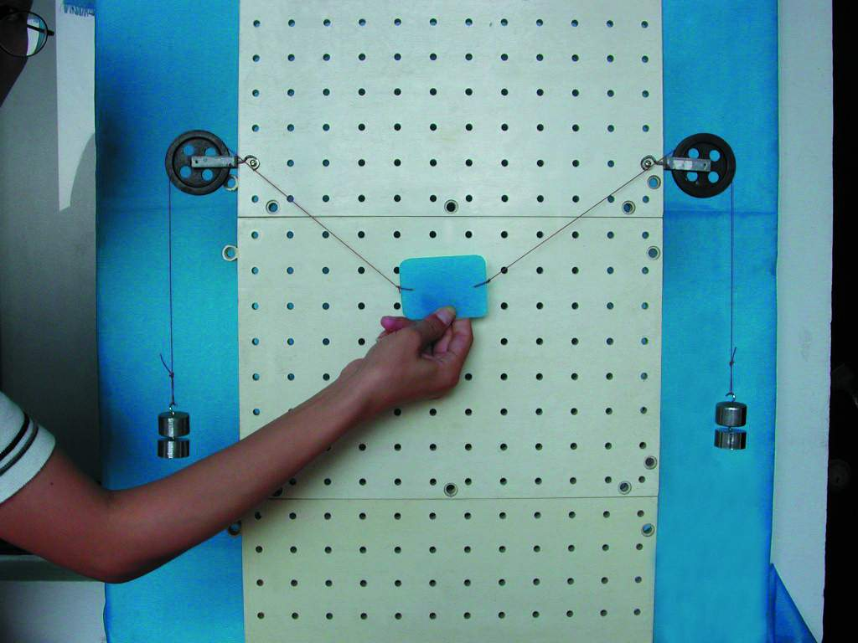
向上运动
两力平衡实验2
需要方向相反

Slide 12
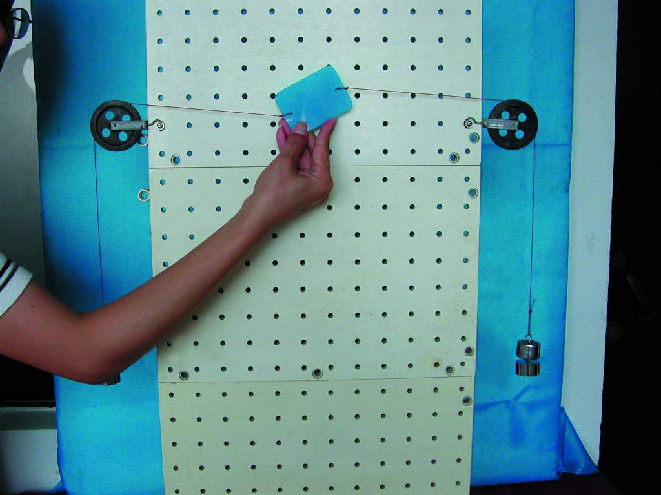
两力平衡实验3
转动
在同一直线上

Slide 13
强调:
物体处于平衡状态
物体受平衡力
物体受平衡力
物体处于平衡状态
静止状态、匀直线状态
平衡状态
平衡力、不受力（理论）
合力为零
Notes:
PPT模板：www.1ppt.com/moban/ PPT素材：www.1ppt.com/sucai/
PPT背景：www.1ppt.com/beijing/ PPT图表：www.1ppt.com/tubiao/
PPT下载：www.1ppt.com/xiazai/ PPT教程： www.1ppt.com/powerpoint/
资料下载：www.1ppt.com/ziliao/ 范文下载：www.1ppt.com/fanwen/
试卷下载：www.1ppt.com/shiti/ 教案下载：www.1ppt.com/jiaoan/
PPT论坛：www.1ppt.cn PPT课件：www.1ppt.com/kejian/
语文课件：www.1ppt.com/kejian/yuwen/ 数学课件：www.1ppt.com/kejian/shuxue/
英语课件：www.1ppt.com/kejian/yingyu/ 美术课件：www.1ppt.com/kejian/meishu/
科学课件：www.1ppt.com/kejian/kexue/ 物理课件：www.1ppt.com/kejian/wuli/
化学课件：www.1ppt.com/kejian/huaxue/ 生物课件：www.1ppt.com/kejian/shengwu/
地理课件：www.1ppt.com/kejian/dili/ 历史课件：www.1ppt.com/kejian/lishi/

Slide 14

受力分析
物体保持静止状态。可判断所受力为平衡力
Ｆ
Ｇ

Slide 15
对比
平衡力 | 相互作用力
等大 | 等大
反向 | 反向
共线 | 共线
同体 | 异体

Slide 16
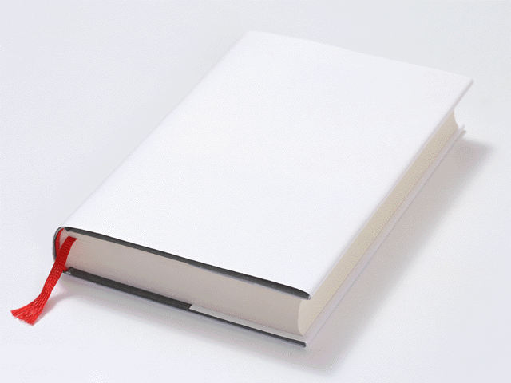
支持力
重力
静止放在桌面上的书

Slide 17
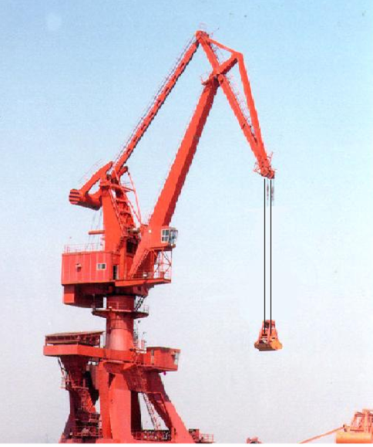
一个物体在两个力的作用下，如果保持静止状态或匀速直线运动状态，这两个力是_______的。
平衡
物体受力作用时，也可以保持匀速直线运动状态。
Ｆ
Ｇ

Slide 18
知识
1、一个物体在两个力的作用下，如果保持静止状态或匀速直线运动状态，此两种状态称为平衡状态，这两个力是_______的。
平衡
一个物体
2、作用在____________上的两个力，如果_______，_______，并作用在_______上，则这两个力就相互平衡。
大小相等
方向相反
同一直线

Slide 19
等大反向共线同体
静止
匀速直线运动
二力平衡
(不受力)

Slide 20
哪个拉力大？
F1
F2
F3
匀速
匀速
G
G
G
静止
V=1米/秒
V=5米/秒

Slide 21
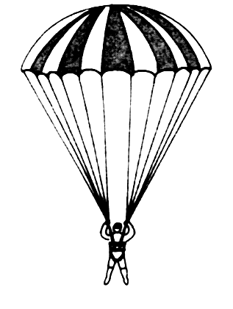
运动员与伞匀速直线下降，伞对人的拉力F=?
F
=?
G
=1000N

Slide 22
4、下列哪组中的两个力相互平衡（ ）
B
A
B
F2=5牛
F1=5牛
F2=5牛
F1=5牛
C
D
F1=5牛
F2=3牛
F1=5牛
F2=5牛

Slide 23
5．一个物体同时受到两个力的作用，这两个力的三要素完全相同，那么这两个力（ ）
A 肯定是平衡力
B 肯定不是平衡力
C 可能是平衡力，也可能不是平衡力
B

Slide 24
6. 一本书放在水平桌面上，下列几对力中，哪
对是平衡力（ ）
A
书受到的重力和桌子对书的支持力
书受到的重力和书对桌子的压力
书对桌子的压力和桌子对书的支持力
书受到的重力和桌子受到的重力
看受力物体是否一样

Slide 25
7、放在水平桌面上的静止不动的墨水瓶，它受到的一对平衡力是 （ ）
D
A. 墨水瓶受到的重力和它对桌面的压力
B. 墨水瓶对桌面的压力和桌面对它的支持力
C. 地球对墨水瓶的吸引力和墨水瓶对地球的吸引力
D. 墨水瓶受到的重力和桌面对墨水瓶的支持力

Slide 26
8、放在水平桌面上的木块处于静止状态，
下列各对力中是平衡力的是 （ ） A、木块的重力和木块对桌面的压力 B、木块对桌面的压力和桌面对木块的支持力 C、木块的重力和桌面对木块的支持力 D、木块的重力和木块对地球的吸引力
C

Slide 27
  9.在桌上静止不动的苹果，若苹果的质量为200g，
  则桌子给苹果的支持力是多少N？
  10.跳伞运动员和伞在空中匀速直线下落，若伞和人
  总重500N，则他们受的阻力是多少N？
  11.如图吊在空中静止不动的灯，若
  电线的拉力为2N，则灯重力是多少N？

